Slide 1
ANÁLISIS SINTÁCTICO ASCENDENTE

Slide 2
Análisis sintáctico ascendete
El análisis sintáctico ascendente crea el inverso de una derivación derecha
Los pasos para realizar la inversa de una derivación derecha son:
  Comenzar con la cadena de caracteres (las hojas del árbol)
  Intentar reducir al símbolo de inicio encontrado en el mango actual.

Slide 3
Ejemplo
Dada la gramática:
N → D|ND
D → 0|1|2|3|4|5|6|7|8|9
Realizar el análisis sintácto ascendente sobre la cadena 35
35 ← D5 ← N5 ← ND ← N

Slide 4
Desplazamiento y reducción
El método de análisis ascendente revisado anteriormente es llamado de desplazamiento y reducción
El análisis sintáctico por desplazamiento y reducción intenta construir un árbol de análisis sintáctico para una cadena de entrada que comienza por las hojas (el fondo) y avanza hacia la raíz (la cima)
Se puede considerar este proceso como de “reducir” una cadena w al símbolo inicial de la gramática
En cada paso de reducción se sustituye una subcadena determinada que concuerde con el lado derecho de una producción por el símbolo del lado izquierdo de dicha producción

Slide 5
Ejercicio
Dada la gramática:
S → aABe
A → Abc | b
B → d
Reducir al no terminal inicial la cadena abbcde

Slide 6
Mangos
Un mango de una cadena es una subcadena que concuerda con el lado derecho de una producción y cuya reducción al no terminal del lado izquierdo de la producción representa un paso a lo largo de la inversa de una derivación por la derecha
Si una gramática no es ambigua, entonces toda forma de frase derecha de la gramática tiene exactamente un mango

Slide 7
Mangos
En el ejercicio anterior la cadena abbcde es una forma de frase derecha cuyo mango es A → b en la posición 2
Del mismo modo, aAbcde es una forma de frase derecha cuyo mango es A → Abc en la posición 2

Slide 8
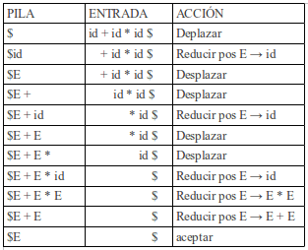
Ejemplo de reducción y desplazamiento
E→E + E
E→E * E
E→id

Slide 9
Ejercicio
E → E + T | T
T → T * F | F
F → (E) | id
id * (id + id)

Slide 10
Conflictos durante el análisis sintáctico por desplazamiento y reducción
Existen gramáticas independientes del contexto para las cuales no se pueden utilizar analizadores sintácticos por desplazamiento y reducción
Estos analizadores pueden alcanzar una configuración en la cual conociendo el contenido total de la pila y el siguiente símbolo de la entrada se presenten dos conflictos:
  Desplazamiento/reducción: no puede decidir si desplazar o reducir
  Reducción/reducción: no puede decidir que tipo de reducción realizar

Slide 11
Ejemplo
prop → if expr then prop
| if expr then prop else prop
| otro
PILA ENTRADA
...if expr then prop else...$
No se puede saber si if expr then prop es el mango

Slide 12
Ejemplo
prop → id(lista_params)
prop → expr := expr
lista_params → lista_params, parametro
lista_params → parametro
parametro → id
expr → id(lista_expr)
expr → id
lista_expr → lista_expr, expr
lista_expr → expr
PILA ENTRADA
...id(id , id)...
No se puede saber por cual producción reducir

Slide 13
Conflictos durante el análisis sintáctico por desplazamiento y reducción
Las gramáticas en las cuales se presentan los conflictos anteriores no están dentro de la clase LR(k)
En general ninguna gramática ambigua puede ser LR(k) para ninguna k

Slide 14
Análisis sintáctico LR
Una técnica eficiente de análisis sintáctico ascendente es denominda LR (left-to-right, rightmost derivation)
Como su nombre lo indica, en este análisis se intentará construir una derivación por la derecha

Slide 15
Análisis sintáctico LR
Este análisis es util por las siguientes razones:
  Se pueden construir analizadores sintácticos LR para reconocer practicamente todas las construcciones de los lenguajes de programación
  Un analizador sintáctico LR puede detectar un error sintáctico tan pronto como sea posible hacerlo en un examen de izquierda a derecha de la entrada
  Se puede construir una tabla que dirija todo el proceso de análisis

Slide 16
Técnicas de análisis sintáctico LR
Existen tres técnicas para la construcción de una tabla de análisis sintáctico LR
  SLR (LR sencillo): Es el más facil de implementar pero es el menos poderoso. Puede que no consiga producir una tabla de análisis sintáctico para algunas gramáticas que otros métodos si consiguen
  LR canónico: Es el más poderos y costoso. No se suele implementar en la práctica
  LALR (LR con examen anticipado): Está entre los otros dos en cuanto a poder y costo. Este método funciona con las gramáticas de la mayoría de los lenguajes de programación y se puede implementar de manera eficiente

Slide 17
Algoritmo de análisis sintáctico LR
El algoritmo de análisis consta de cinco elementos:
  Una entrada
  Una salida
  Una pila
  Un programa conductor
  Una tabla de análisis sintáctico dividida en dos partes
    acción
    ir_a

Slide 18
ALGORITMO DE ANÁLISIS SINTÁCTICO LR
a ₁
...
a _{i}
...
a _{n}
$
S _{m}
Programa para análisis sintáctico LR
X _{m}
SALIDA
S _{m - 1}
X _{m - 1}
...
S ₀
acción
ir_a

Slide 19
Tabla de análisis sintáctico
La tabla de análisis sintáctico consta de dos partes
  Acción: indica una acción del analizador
  ir_a: indica las transiciones entre estados

Slide 20
ALGORITMO DE ANÁLISIS SINTÁCTICO LR
Entrada
  Cadena de entrada w
  Tabla de AS LR con las funciones acción e ir_a para la gramática G
Salida
  Si w está en L(G) una derivación ascendente
  Si no indicación de error
Método
  Inicialmente:
    La pila contiene S₀ (estado inicial)
    El buffer de entrada contiene w$ (la cadena de entrada seguida de la marca de fin de cadena)
  Ejecución del programa de análisis hasta encontrar una acción de aceptación o de error

Slide 21
PROGRAMA DE ANÁLISIS
apuntar ae al primer símbolo de w$
repetir
sea S el estado en la cima de la pila y
a el símbolo apuntado por ae
si accion [S,a]= desplazar S’ entonces
meter a y después S’ en la cima de la pila
avanzar ae al siguiente símbolo de entrada
si_no
si acción [S, a] = reducir A → β entonces
sacar 2 * |β| símbolos de la pila
sea S’ el estado que hay ahora en la cima de la pila
meter en la cima de la pila A y después ir_a [S’, A]
emitir la producción A → β
si_no
si acción [S, a] = aceptar entonces
fin con éxito
si_no error
fin_repetir

Slide 22
EJEMPLO
Gramática
(1) E → E + T
(2) E → T
(3) T → T * F
(4) T → F
(5) F → (E)
(6) F → id
Códigos de las acciones
di significa desplazar y meter en la pila el estado i
rj significa reducir por la regla de número j
Acep significa aceptar
El espacio en blanco significa error

Slide 23
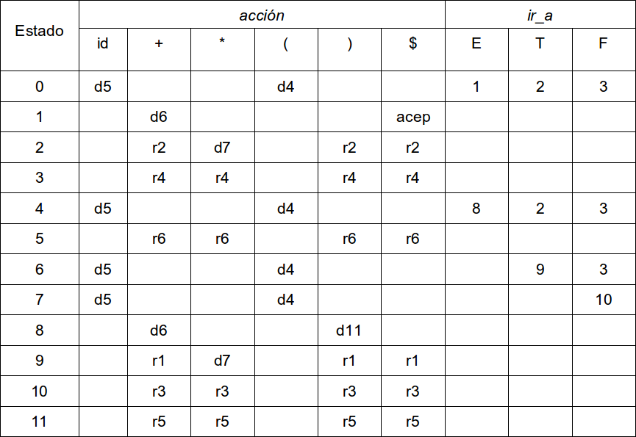
TABLA DE ANÁLISIS SINTÁCTICO LR
(para la gramática del ejemplo)

Slide 24
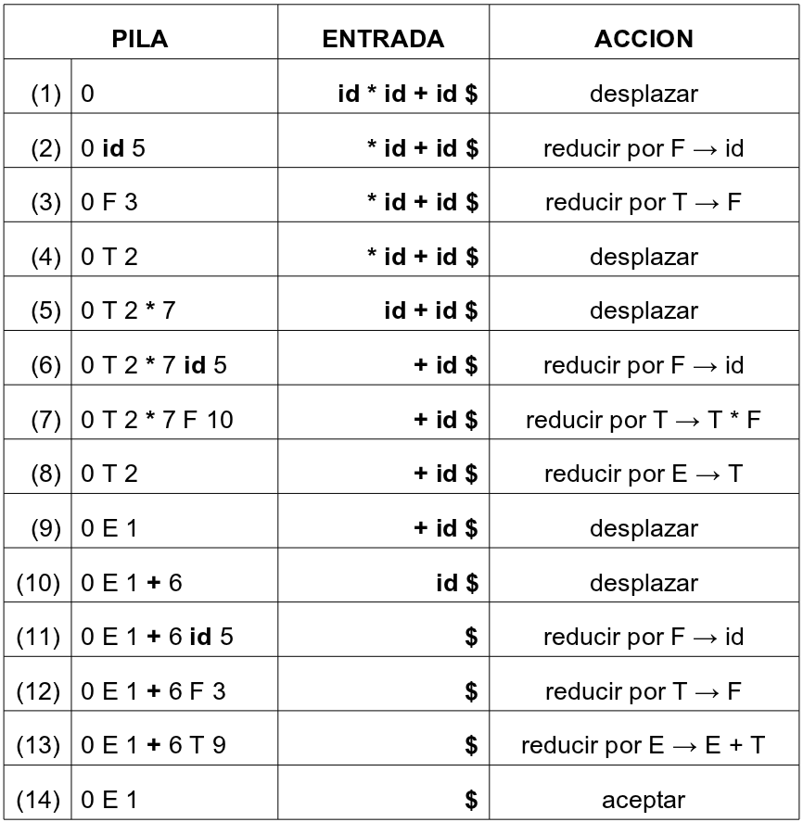

Slide 25
Construcción de tablas de análisis sintáctico SLR
El primer método que se revisará para la construcción de la tabla de análisis sintáctico es el LR simple (SLR)
Este método es el más débil de los tres en cuanto al número de gramáticas para las que funciona con éxito, pero es el más facil de implementar

Slide 26
Prefijos viables
Son prefijos de una forma de frase derecha que pueden aparecer en la pila de una analizador sintáctico de desplazameineto-reducción
Ejemplo:
  Para la gramática anterior se presentan los siguientes prefijos viables
      (
      (E
      (E)
    No es un prefijo viables (E)* ya que no es un mango

Slide 27
Operaciones básicas
Hay varias operaciones que se tienen que realizar para la construcción de la tabla de análisis sintáctico LR, estas son:
  Elemento del análisis sintáctico LR (0)
  Cerradura
  Ir_a
  Construcción de conjuntos de elementos

Slide 28
Elemento de análisis sintáctico LR(0)
Un elemento de análisis sintáctico LR(0) (elemento) de una gramática G es una producción de G con un punto en alguna posición del lado derecho
La producción A → XYZ produce los cuatro elementos:
  A → .XYZ
  A → X.YZ
  A → XY.Z
  A → XYZ.
La producción A → ɛ genera sólo el elemento A → .

Slide 29
Elemento de análisis sintáctico LR(0)
Un elemento indica hasta donde se ha visto una producción en un momento dado del proceso de análisis sintáctico
En el ejemplo anterior, el segundo elemento indica que se acaba de ver en la entrada una cadena derivable de X y que a continuación se espera ver la cadena derivable YZ
La idea central del método SLR es construir primero a partir de la gramática un autómata finito determinista para reconocer los prefijos viables. Los elementos se agrupan en conjuntos, que dan lugar a estados del analizador sintáctico SLR

Slide 30
Elemento de análisis sintáctico LR(0)
Los elementos se pueden considerar como los estados de un AFN que reconoce los prefijos viables y el agrupamiento es en realidad la construcción de subconjuntos que generará el AFD
Una serie de conjuntos de elementos LR(0), denominada colección canónica LR(0), proporciona la base para construir analizadores sintácticos SLR
Para construir la colección canónica LR(0) para una gramática, se define una gramática aumentada y las funciones, cerradura e ir_a

Slide 31
Gramática aumentada
Si G es una gramática con símbolo inicial S, entonces G’, la gramática aumentada de G, es G con un nuevo símbolo inicial S’ y la producción S’ → S
El propósito de esta nueva producción inicial es indicar al analizador sintáctico cuándo debe detener el análisis y anunciar la aceptación de la cadena
La aceptación se produce cuando, y sólo cuando el analizador está a punto de reducir S’ → S
Ejemplo:
A → Bc
B → d | e
A’ → A
A → Bc
B → d | e

Slide 32
Operación cerradura
Si I es un conjunto de elementos para una gramática G, entonces cerradura (I) es el conjunto de elementos construido a partir de I por dos reglas:
  Inicialmente, todo elemento de I se añade a cerradura (I)
  Si A → α.Bβ está en cerradura (I) y B → x es una producción, entonces añádase el elemento B → .x a cerradura (I), si todavía no está ahí. Se aplica esta regla hasta que no se puedan añadir más elementos a cerradura (I)

Slide 33
Operación cerradura
Ejemplo:
E’ → E
E → E + T | T
T → T * F | F
F → (E) | id
E’ → .E
E → .E + T
E → .T
T → .T * F
T → .F
F → .(E)
F → .id
Calcular cerradura (I)
donde I = {[E’ → .E]}

Slide 34
Operación ir_a
En la operación ir_a (I, X), I representa un conjunto de elementos y X es un símbolo de la gramática
La operación ir_a (I, X) se define como la cerradura del conjunto de todos los elementos [A → αX.β] tales que [A → α.Xβ] esté en I
Si I es el conjunto de elementos válidos para algún prefijo viable, entonces ir_a (I, X) es el conjunto de elementos válidos para el prefijo viable X

Slide 35
Operación ir_a
Ejemplo:
Si I es el conjunto de dos elementos {[E’ → E.]}, {[E → E.+T]}, entonces ir_a (I, +) consta de:
E → E+.T
T → .T*F
T → .F
F → .(E)
F → .id

Slide 36
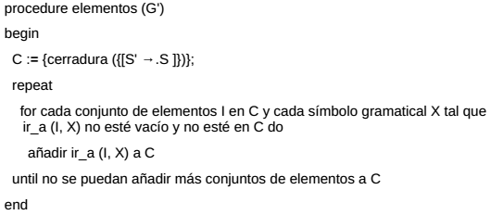
Construcción de conjuntos de elementos
El algoritmo para construir C, la colección canónica de conjuntos de elementos LR(0) para una gramática aumentada G’ es el siguiente:

Slide 37
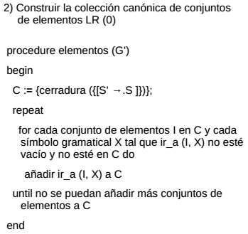
Ejemplo
E → E + T | T
T → T * F | F
F → (E) | id
1) Aumentar la gramática
E’ → E
E → E + T | T
T → T * F | F
F → (E) | id

Slide 38
Cerradura {[E’ → .E]}
Ir_a (I0, id)
Ir_a (I4, ()
Ir_a (I6, id)
Ir_a (I9, *)
I0: E’ → .E
E → .E + T
E → .T
T → .T * F
T → .F
F → .(E)
F → .id
I5: F → id.
I4: F → (.E)
E → .E + T
E → .T
T → .T * F
T → .F
F → .(E)
F → .id
I5: F → id.
I7: T → T *. F
F → .(E)
F → .id
Ir_a (I1, +)
Ir_a (I7, F)
I6: E → E+ .T
T → .T * F
T → .F
F → .(E)
F → .id
I10: T → T * F.
Ir_a (I7, ()
I4: F → (.E)
E → .E + T
E → .T
T → .T * F
T → .F
F → .(E)
F → .id
Ir_a (I0, E)
Ir_a (I4, id)
I1: E’ → E.
E → E. + T
Ir_a (I2, *)
I5: F → id.
I7: T → T *. F
F → .(E)
F → .id
Ir_a (I6, T)
Ir_a (I0, T)
I9: E → E+T.
T → T. * F
I2: E → T.
T → T. * F
Ir_a (I4, E)
Ir_a (I7, id)
Ir_a (I0, F)
Ir_a (I6, F)
I5: F → id.
I8: F → (E.)
E → E.+T
I3: T → F.
I3: T → F.
Ir_a (I6, ()
Ir_a (I8, ))
Ir_a (I0, ()
Ir_a (I4, T)
I4: F → (.E)
E → .E + T
E → .T
T → .T * F
T → .F
F → .(E)
F → .id
I11: F → (E).
I4: F → (.E)
E → .E + T
E → .T
T → .T * F
T → .F
F → .(E)
F → .id
I2: E → T.
T → T. * F
Ir_a (I8, +)
I6: E → E+ .T
T → .T * F
T → .F
F → .(E)
F → .id
Ir_a (I4, F)
I3: T → F.

Slide 39
T
I9
*
I7
F
I3
E
I1
+
I6
(
I4
id
I5
F
I10
T
I2
*
I7
(
I4
id
I5
I0
F
I3
)
I11
E
(
I8
(
T
+
I6
I4
I2
id
F
I3
id
I5

Slide 40
Algoritmo para la construcción de la tabla de análisis sintáctico SLR(1)
Desplazar: Si A → x.aw se encuentra en el estado m para el símbolo de entrada a, y A → xa.w se halla en el estado n, entonces introduzca dn en la tabla[m,a]
Reducir: Si A → w. se encuentra en el estado n, entonces introduzca ri en la tabla[n,a] donde i es la producción i: A → w y a se halla en SIGUIENTE(A)
Aceptar: Si S’ → S. se encuentra en el estado n, entonces introduzca “aceptar” en la tabla[n, $]
IR_A: Si A → x.Bw se encuentra en el estado m, y A → xB.w se halla en el estado n, entonces introduzca n en la tabla[m, B]

Slide 41
Ejemplos
Para cada una de las siguientes gramáticas genere los conjuntos LR(0) y llene la tabla de análisis sintáctico
S → 0S1
S → 01
S → SA | A
A → a

Slide 42
Ejemplo conflicto desplazamiento/reducción
Genere los conjuntos LR(0) y la tabla de análisis sintáctico correspondiente para la siguiente gramática
S → L=R | R
L → *R | id
R → L

Slide 43
Ejemplo conflicto desplazamiento/reducción
Cerradura {[S’ → .S]}
Ir_a (I0, *)
Ir_a (I4, L)
Ir_a (I6, *)
I0: S’ → .S
S → .L = R
S → .R
L → .* R
L → .id
R → .L
I4: L → *.R
R → .L
L → .* R
L → .id
I8: R → L.
I4: L → *.R
R → .L
L → .* R
L → .id
Ir_a (I4, *)
I4: L → *.R
R → .L
L → .* R
L → .id
Ir_a (I0, id)
Ir_a (I6, id)
Ir_a (I0, S)
I5: L → id.
I5: L → id.
I1: S’ → S.
Ir_a (I2, =)
Ir_a (I4, id)
I6: S → L=.R
R → .L
L → .* R
L → .id
I5: L → id.
Ir_a (I0, L)
I2: S → L.=R
R → L.
Ir_a (I6, R)
I9: S → L=R.
Ir_a (I4, R)
Ir_a (I0, R)
Ir_a (I6, L)
I3: S → R.
I7: L → R.
I8: R → L.

Slide 44
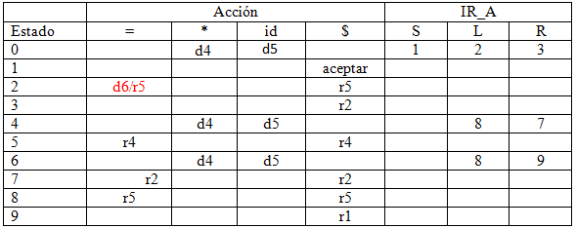
Ejemplo conflicto desplazamiento/reducción

Slide 45
Elementos LR(1) canónicos
Este nuevo cálculo permite descartar reducciones inválidas
La idea es hacer que cada estado de un analizador sintáctico LR indique con exactitud qué símbolos de entrada pueden ir después de un mango α para el cual haya una posible reducción a A
La información adicional se incorpora al estado mediante la redefinición de elementos, para que incluya un símbolo terminal como un segundo terminal

Slide 46
Elementos LR(1) canónicos
La forma general de un elemento se convierte en [A → α.β, a], en donde A → αβ es una producción y a es un terminal o el delimitador $ derecho
A un objeto de este tipo se le llama elemento LR(1), el 1 se refiere a la longitud del segundo componente, conocido como lectura anticipada del elemento

Slide 47
Construcción de conjuntos de elementos LR(1)
El método para construir la colección de conjuntos LR(1) válidos es en esencia el mismo que para construir la colección canónica de conjuntos de elementos LR(0)
Sólo se requiere modificar los dos procedimientos CERRADURA e IR_A

Slide 48
Ejemplo
S → CC
C → cC | d
Calcular cerradura ([S’ → S], $)
* Relacionar el elemento [S’ → .S], $)] con el elemento [A → α.Bβ, a] en la cerradura
Gramática aumentada
A = S’
α = ɛ
B = S
β = ɛ
a = $
S’ → S
S → CC
C → cC
C → d
Para todas las producciones de B se requiere incluir como símbolo de preanálisis el primero(βa)

Slide 49
Ejemplo
Calcular cerradura ([S’ → S, $)
En este caso las producciones de B son:
S → CC
Y el conjunto primero que se calculará es:
PRIMERO(ɛ$) = {$}
Por lo tanto el elemento es:
S → .CC, $
1) Relacionar el elemento [S’ → .S, $] con el elemento [A → α.Bβ, a] en la cerradura
A = S’
α = ɛ
B = S
β = ɛ
a = $
2) Para todas las producciones de B se requiere incluir como símbolo de preanálisis el primero(βa)

Slide 50
Ejemplo
3) Calcular la cerradura de [S → .CC, $] y relacionar el elemento [S → .CC, $] con el elemento [A → α.Bβ, a]
En este caso las producciones de B son:
C → cC
C → d
Y el conjunto primero que se calculará es:
PRIMERO(C$) = {c/d}
Por lo tanto el elemento es:
C → .cC, c/d
C → .d, c/d
A = S
α = ɛ
B = C
β = C
a = $
4) Para todas las producciones de B se requiere incluir como símbolo de preanálisis el primero(βa)

Slide 51
Ejemplo
3) Calcular la cerradura de [C → .cC, c/d y C → .d, c/d] y relacionarlos con el elemento [A → α.Bβ, a]
4) Al ya no generarse más elementos se termina el cálculo de los elementos del estado cero
I0:
S’ → .S, $
S → .CC, $
C → .cC, c/d
C → .d, c/d
5) De aquí en adelante se aplica la operación IR_A a cada elemento de los conjuntos y posteriormente la cerradura

Slide 52
Ejemplo
Cerradura {[S’ → .S, $]}
Ir_a (I0, d)
Ir_a (I3, c)
I0: S’ → .S, $
S → .CC, $
C → .cC, c/d
C → .d, c/d
I4: C → d., c/d
I3: C → c.C, c/d
C → .cC, c/d
C → .d, c/d
Ir_a (I2, C)
I5: S → CC., $
Ir_a (I3, d)
Ir_a (I0, S)
Ir_a (I2, c)
I4: C → d., c/d
I1: S’ → S., $
I6: C → c.C, $
C → .cC, $
C → .d, $
Ir_a (I6, C)
Ir_a (I0, C)
I9: C → cC., $
I2: S → C.C, $
C → .cC, $
C → .d, $
Ir_a (I6, c)
Ir_a (I2, d)
I7: C → d., $
I6: C → c.C, $
C → .cC, $
C → .d, $
Ir_a (I0, c)
I3: C → c.C, c/d
C → .cC, c/d
C → .d, c/d
Ir_a (I3, C)
I8: C → cC., c/d

Slide 53
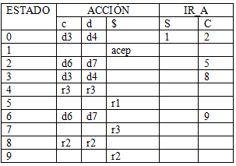
S
I1
C
I5
c
C
I2
C
c
I6
I9
d
c
d
I7
I0
c
I3
C
I8
d
d
I4

Slide 54
Tarea
Generar los conjuntos de elementos LR(1), los autómatas y las tablas de análisis sintáctico LR(1) canónico correspondiente para las siguientes gramáticas:
S → L=R | R
L → *R | id
R → L
S → 0S1
S → 01
S → SA | A
A → a
E → E + T | T
T → T * F | F
F → (E) | id

